Slide 1
数据库课程设计：电影之家数据库
小组成员：
171840523 王树茂
171840680 段耀祖
171840587 胡政

Slide 2
目录
一、需求分析
二、系统设计
三、功能测试

Slide 3
一、需求分析

Slide 4

一、需求分析
同学们每天面对繁多的学习任务，被压的喘不过气。但，劳逸结合才是王道，许多同学课余时间选择呆在温暖的寝室看上几部电影。
近些年来电影产业发展迅速，电影奖项也多种多样，如何更快，更好，更全面的查询电影信息、演员信息是无数影迷希望解决的问题。我们在此设计了一个电影相关信息查询系统，解决大家的“片荒”，希望能更好的为大家提供服务。

Slide 5
二、系统设计
总计有效行数（除去数据插入）：700+

Slide 6
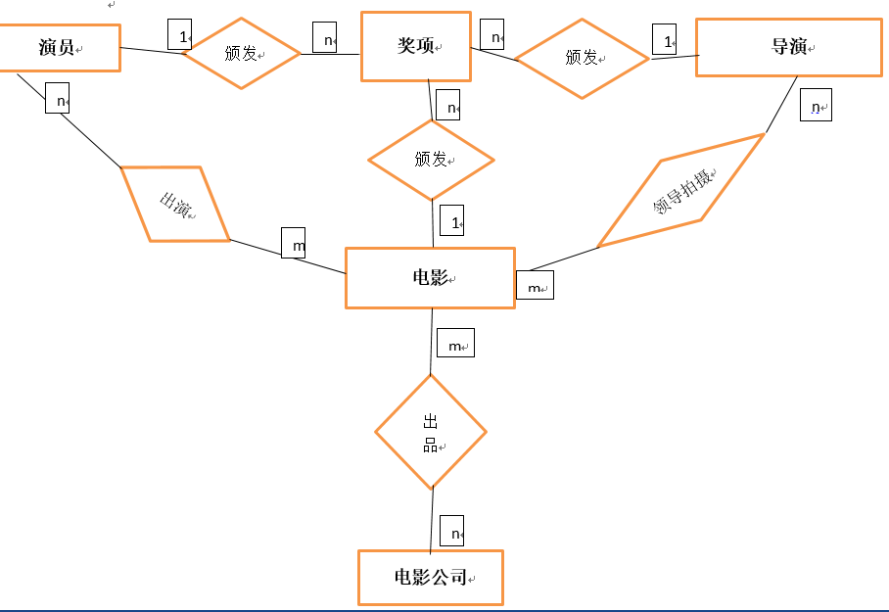
二、系统设计
E-R图

Slide 7
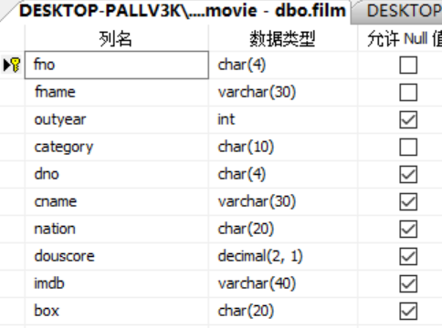
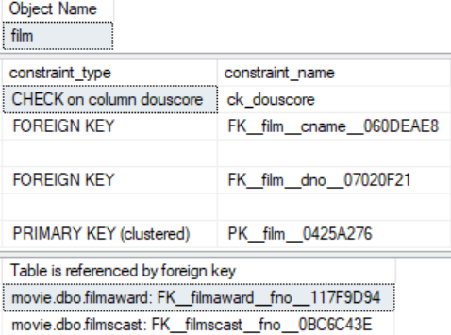
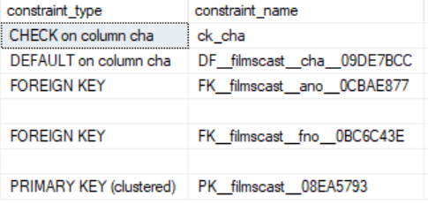
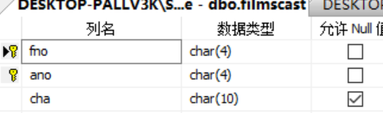
二、系统设计
表及其约束
·八张表
·聚集索引，非聚集索引
·default约束，check约束，外键约束（7列）
·update触发器，insert触发器
……

Slide 8
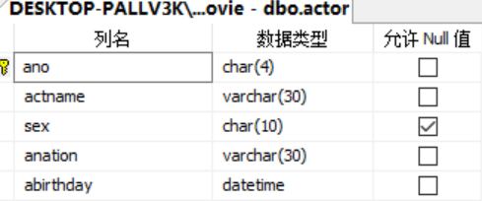
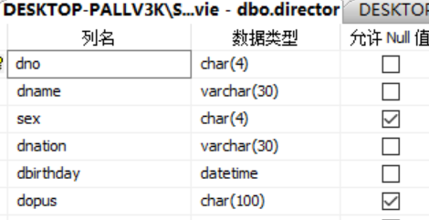
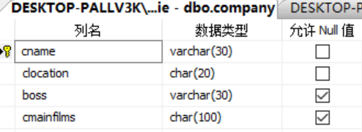
二、系统设计
表及其约束

Slide 9
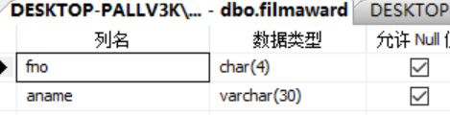
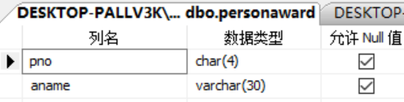
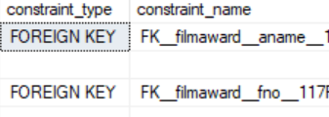

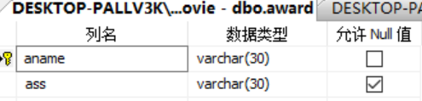
二、系统设计
表及其约束

Slide 10
二、系统设计
系统功能介绍
1. 人物获奖信息查询
2. 电影获奖信息查询
3. 输入名称搜索电影网址链接
4. 输入主演名字查询其主演电影信息
5. 输入电影类别查询主要或者详细信息
6. 输入国家查询电影信息
7. 输入导演名称查询其执导电影信息
8. 输入任意关键词 查询相关电影信息
某奖项历年获奖历史
10. 查询某一演员参演情况

Slide 11
三、功能测试

Slide 12

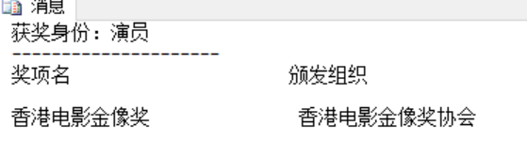
三、功能测试
1. 人物获奖信息查询

Slide 13
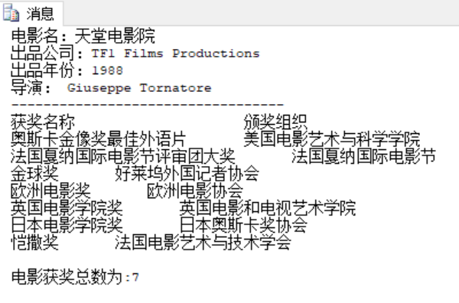

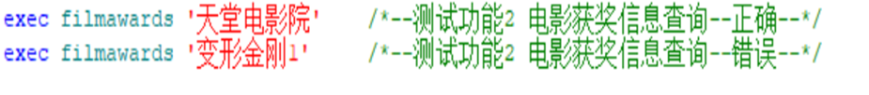
三、功能测试
2. 电影获奖信息查询

Slide 14


三、功能测试
3. 输入名称搜索电影网址链接

Slide 15
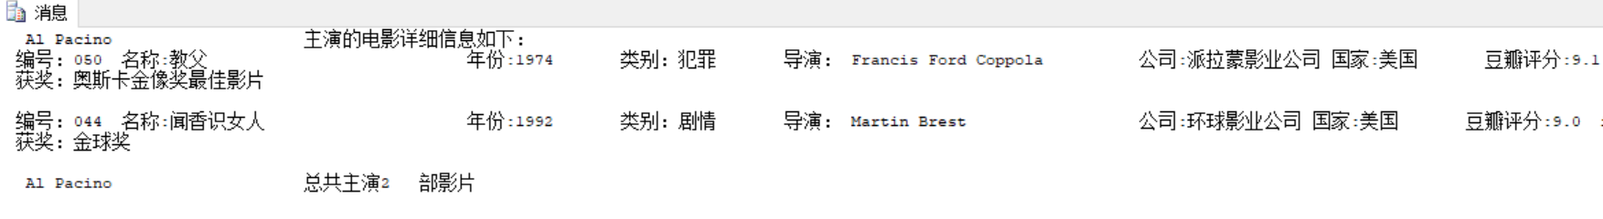
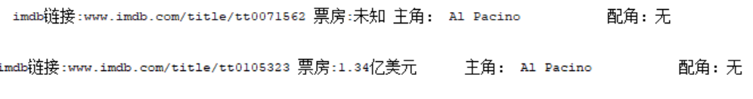

三、功能测试
4. 输入主演名字查询其主演电影信息

Slide 16
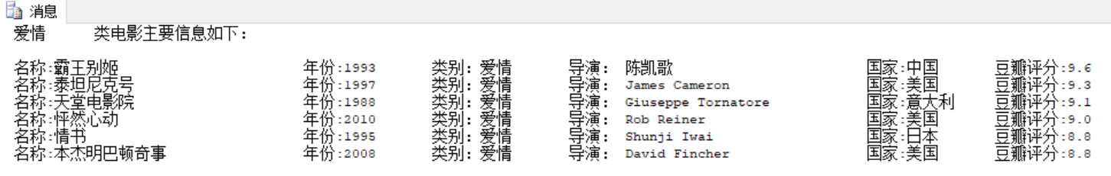

三、功能测试
5. 输入电影类别查询主要或者详细信息

Slide 17

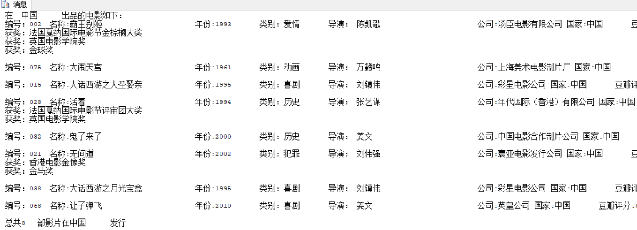
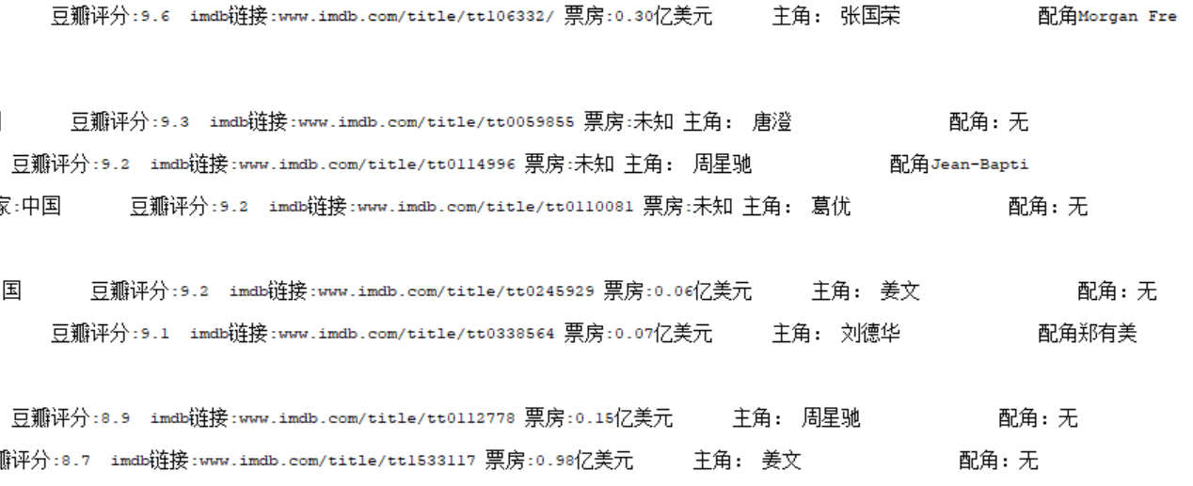
三、功能测试
输入国家查询电影信息

Slide 18
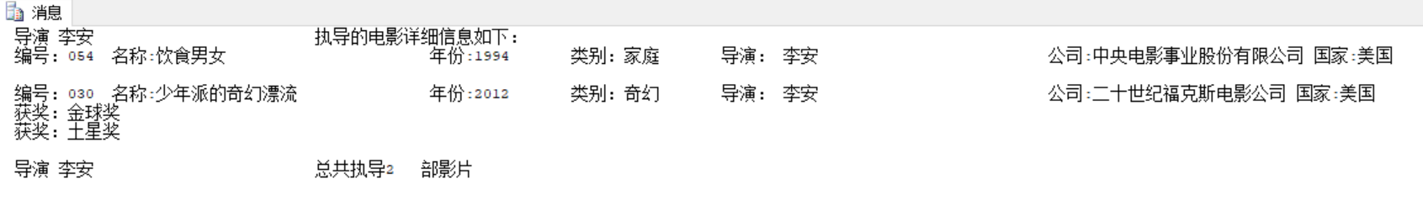

三、功能测试
7. 输入导演名称查询其执导电影信息

Slide 19
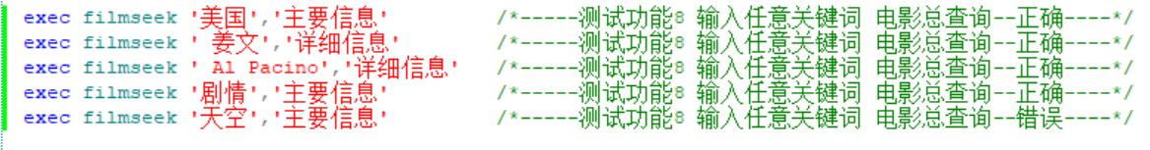
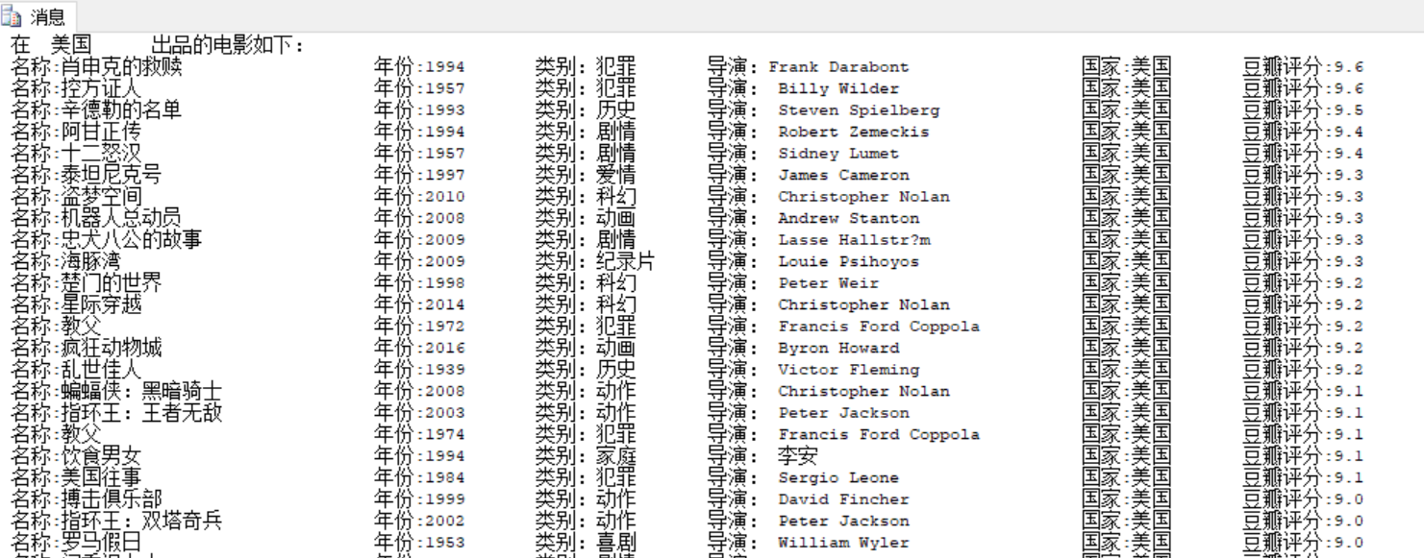
三、功能测试
8. 输入任意关键词 查询相关电影信息

Slide 20
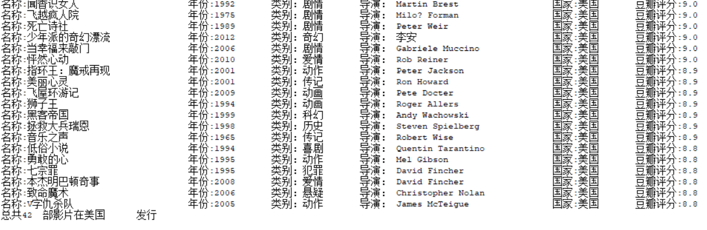
三、功能测试
8. 输入任意关键词 查询相关电影信息

Slide 21
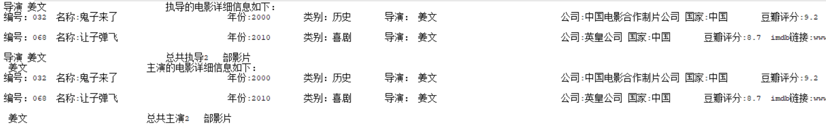
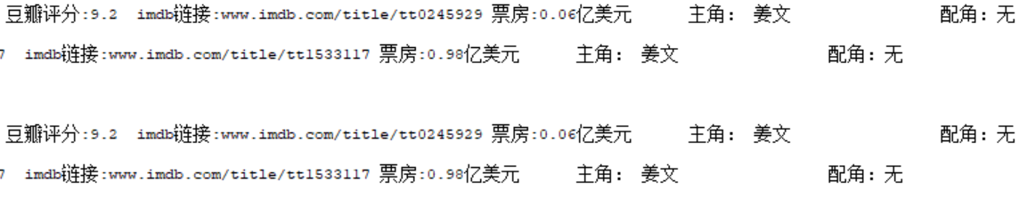
三、功能测试
8. 输入任意关键词 查询相关电影信息

Slide 22
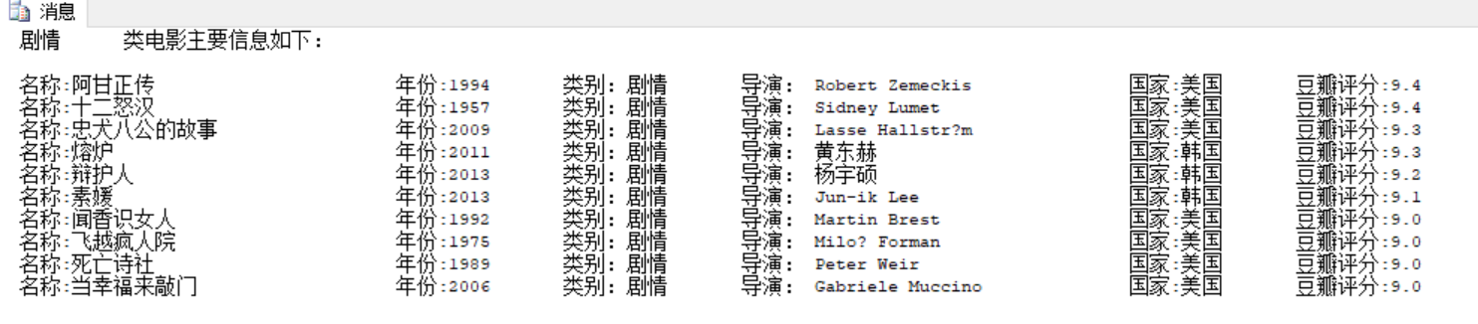

三、功能测试
8. 输入任意关键词 查询相关电影信息

Slide 23
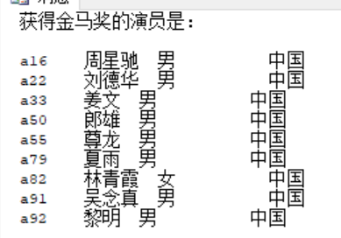
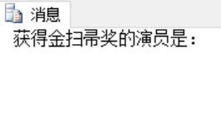
三、功能测试
9.某奖项历年获奖历史

Slide 24
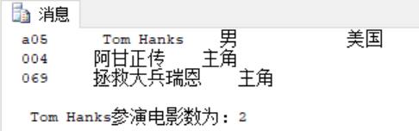

三、功能测试
10. 查询某一演员参演情况

Slide 25
谢谢观看！

